Slide 1
软件工程 Software Engineering
第八章 结构化设计方法

Slide 2
提纲
结构化设计映射模型
系统功能结构图及数据流映射
数据设计和文件设计的原则
设计的后处理
详细设计

Slide 3
§8.1 结构化设计映射模型
结构化设计的映射模型
结构化需求分析模型中的每一个成份都提供了建立设计模型所需的信息。
根据数据、功能和行为模型来表示的软件需求，采用某种设计方法进行数据设计、系统结构设计和过程设计。

Slide 4
§8.1 结构化设计映射模型
分析模型转换为软件设计的映射关系

Slide 5
§8.1 结构化设计映射模型
数据设计将实体―关系图中描述的对象和关系，以及数据词典中描述的详细数据内容转化为数据结构的定义。
系统结构设计定义软件系统各主要成份之间的关系。接口设计根据数据流图定义软件内部各成份之间、软件与其它协同系统之间以及软件与用户之间的交互机制。
过程设计则是把结构成份转换成软件的过程性描述。在编码阶段，根据这种过程性描述，生成源程序代码，最终通过测试得到完整有效的软件。

Slide 6
提纲
结构化设计映射模型
系统功能结构图及数据流映射
数据设计和文件设计的原则
设计的后处理
详细设计

Slide 7
§8.2 系统功能结构图 及数据流映射
结构化设计方法是基于模块化、自顶向下细化、结构化程序设计等程序设计技术基础上发展起来的，它依据需求分析的结果“数据流图”推导出软件的系统功能结构图。
实施的要点是：
建立数据流的类型(变换型、事务型 )。
指明数据流的边界。
将数据流图映射到程序结构。
用“因子化”方法定义控制的层次结构。
用设计测量和一些启发式规则对结构进行细化

Slide 8
§8.2 系统功能结构图 及数据流映射
1. 系统功能结构图结构
(1) 系统结构图中的模块
传入模块 ：从下属模块取得数据，经过某些处理，再将其传送给上级模块。
传出模块 ：从上级模块获得数据，进行某些处理，再将其传送给下属模块。
变换模块 ：即加工模块。它从上级模块取得数据，进行特定的处理，转换成其它形式，再传送回上级模块。大多数计算模块（原子模块）属于这一类。
协调模块 ：对所有下属模块进行协调和管理的模块。 在系统的输入／输出部分或数据加工部分可以找到这样的模块。在一个好的系统结构图中，协调模块应在较高层出现。

Slide 9
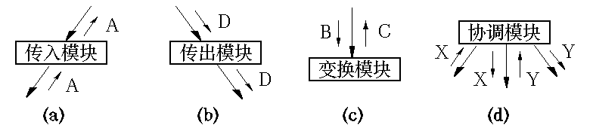
§8.2 系统功能结构图 及数据流映射
系统结构图的四种模块类型

Slide 10
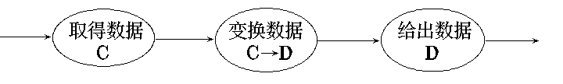
§8.2 系统功能结构图 及数据流映射
(2) 变换型数据流与变换型系统结构
变换型数据处理问题的工作过程大致分为三步，即取得数据，变换数据和给出数据。
变换型数据流

Slide 11
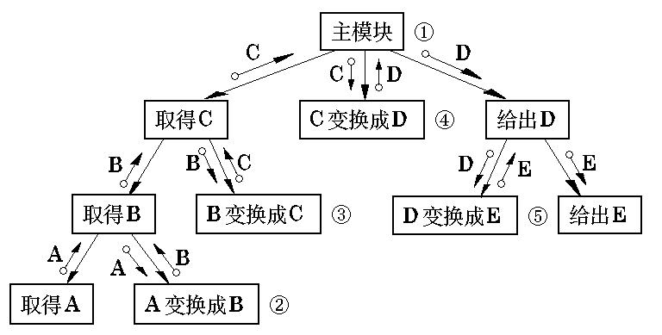
§8.2 系统功能结构图 及数据流映射
变换型系统结构对应于数据流中的取得数据、变换数据、给出数据，由输入、中心变换和输出等三部分组成。
变换型的系统结构图

Slide 12
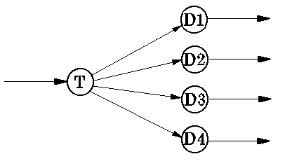
§8.2 系统功能结构图 及数据流映射
(3) 事务型数据流与事务型系统结构图
事务型数据处理问题的工作机理是接受一项事务，根据事务处理的特点和性质，选择分派一个适当的处理单元，然后给出结果。选择分派任务的部分叫做事务处理中心，或分派部件。
事务型数据流

Slide 13
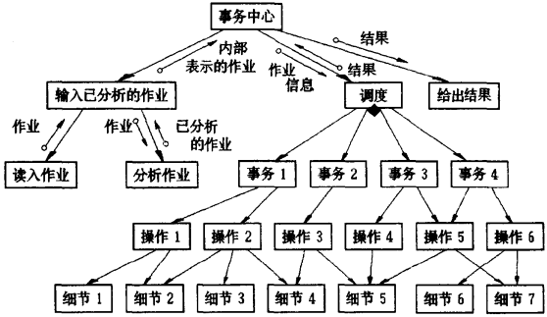
§8.2 系统功能结构图 及数据流映射
事务型数据流图所对应的系统结构图就是事务型系统结构图。
事务型系统结构图

Slide 14
§8.2 系统功能结构图 及数据流映射
在事务型系统结构图中，事务中心模块按所接受的事务的类型，选择某一个事务处理模块执行。
各个事务处理模块是并列的，依赖于一定的选择条件，分别完成不同的事务处理工作。每个事务处理模块可能要调用若干个操作模块，而操作模块又可能调用若干个细节模块。
不同的事务处理模块可以共享一些操作模块。同样，不同的操作模块又可以共享一些细节模块。

Slide 15
§8.2 系统功能结构图 及数据流映射
2. 变换映射
变换映射是一组设计步骤，将具有变换流特征的数据流图映射为一个预定义的程序结构模版。
变换映射是体系结构设计的一种策略，运用变换映射方法建立初始的变换型系统结构图，然后对它做进一步的改进，最后得到系统的最终结构图。

Slide 16
§8.2 系统功能结构图 及数据流映射
步骤1：复审基本系统模型（顶层数据流图和相应的软件需求规格说明书）。评估系统规格说明和软件需求规格说明。
步骤2：复审和细化软件的数据流图。
以需求分析阶段的数据流图为基础，重画数据流图。可以从物理输入到物理输出，或者相反；也可以从顶层加工开始，逐层向下。
在图上不要出现控制逻辑（例如判定和循环等），箭头只表示数据流而非控制流。
不用考虑系统的开始和结束（假定系统在不停地运行）。
省略每一个加工的简单例外处理，只考虑主要加工处理逻辑。
当数据流进入和离开一个加工时，要仔细地标记它们，不要重名。
如有必要，可以使用逻辑运算符“与”和“或”。

Slide 17
§8.2 系统功能结构图 及数据流映射
步骤3：确定数据流图中含有变换流特征还是含有事务流特征。
步骤4：区分输入流、输出流和中心变换部分，即标明数据流的边界。
中心变换：多股数据流汇集的地方往往是系统的中心变换部分。
逻辑输入：可以从数据流图上的物理输入开始，沿着数据流方向,一步一步向系统中间移动，一直到数据流不再被看作是系统的输入为止，则其前一个数据流就是系统的逻辑输入。
逻辑输出：从物理输出端开始，沿着数据流反方向，一步一步地向系统中间移动，一直到数据流不再被看作是系统的输出为止，则其后一个数据流就是系统的逻辑输出。

Slide 18
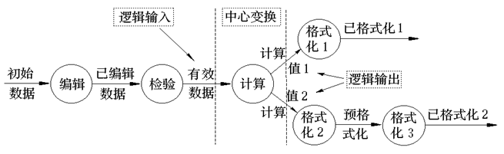
§8.2 系统功能结构图 及数据流映射
标明数据流的边界

Slide 19
§8.2 系统功能结构图 及数据流映射
步骤5：进行一级“因子化”分解，设计顶层和第一层模块。
设计主模块，用程序名字为它命名，将它画在与中心变换相对应的位置上。作为系统的顶层，它调用下层模块，完成系统所要做的各项工作。
系统结构第一层的设计方针：为每一个逻辑输入设计一个输入模块，它为主模块提供数据；为每一个逻辑输出设计一个输出模块，它将主模块提供的数据输出；为中心变换设计一个变换模块，它将逻辑输入转换成逻辑输出。第一层模块与主模块之间传送的数据应与数据流图相对应。

Slide 20
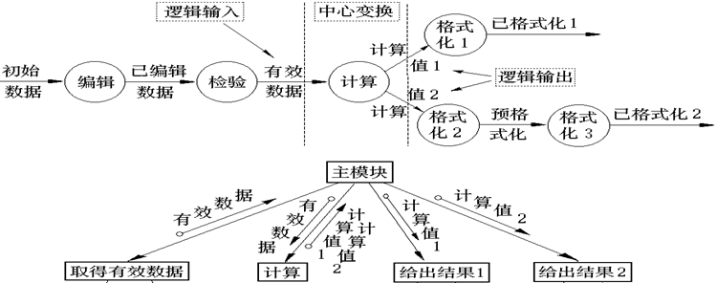
§8.2 系统功能结构图 及数据流映射
输出计算值1
输出计算值2

Slide 21
§8.2 系统功能结构图 及数据流映射
步骤6：进行二级“因子化”分解，设计中、下层模块。
从变换中心的边界开始，沿输入路径和输出路径向外，将变换依次映射到低层的软件结构中去。
输入模块要向调用它的上级模块提供数据，因而它必须有两个下属模块：一个是接收数据；另一个是把这些数据变换成它的上级模块所需的数据。
输出模块是从调用它的上级模块接收数据，用以输出，因而也应当有两个下属模块：一个是将上级模块提供的数据变换成输出的形式；另一个是将它们输出。
中心变换模块的下层模块没有通用的设计方法，一般应参照数据流图的中心变换部分和功能分解的原则来考虑如何对中心变换模块进行分解。

Slide 22
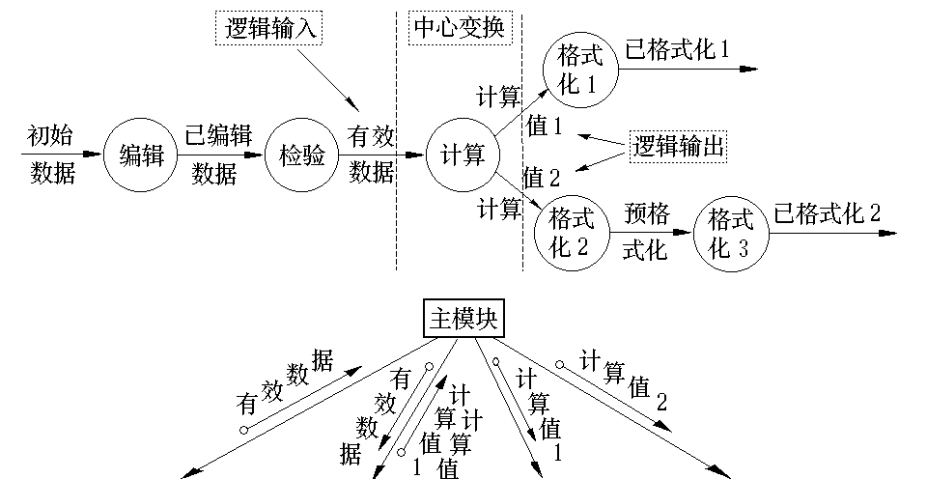
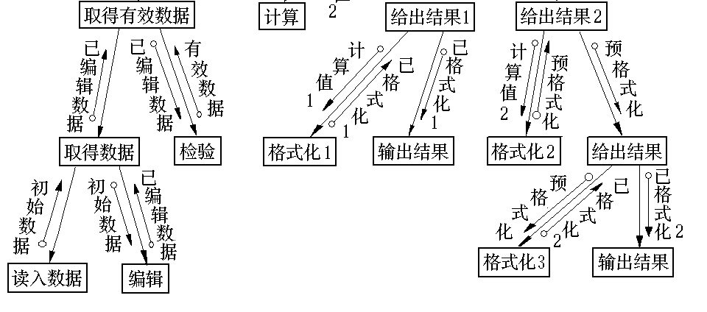
§8.2 系统功能结构图 及数据流映射
输出计算值1
输出计算值2
取得已编辑数据
输出已格式化1
输出预格式化
取得初始数据
输出已格式化2

Slide 23
§8.2 系统功能结构图 及数据流映射
步骤7：利用一些启发式原则（应用模块的独立性概念）来改进系统的初始结构图，直到得到符合要求的结构图为止。主要考虑是这些功能模块具有高内聚低耦合的程序结构，而且最重要的是易于后期功能实现、测试和维护的程序结构。

Slide 24
§8.2 系统功能结构图 及数据流映射
3. 事务映射
事务映射也是从分析数据流图开始，自顶向下，逐步分解，建立有别于变换型的事务型系统结构图。
步骤1：复审基本系统模型。
步骤2：复审和细化软件的数据流图。
步骤3：确定数据流图中含有变换流特征还是含有事务流特征。以上三步与变换映射中的相应工作相同。

Slide 25
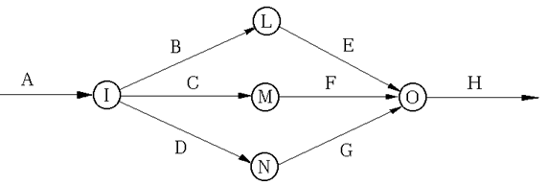
§8.2 系统功能结构图 及数据流映射
步骤4：识别事务中心和每一条操作路径上的流特征。事务中心通常位于几条操作路径的起始点上，可以从数据流图上直接找出来。输入路径必须与其它所有操作路径区分开来。
事务中心:
一个作业数据流引发一个或多个处理功能

Slide 26
§8.2 系统功能结构图 及数据流映射
步骤5：一级因子化分解，将数据流图映射到事务型系统结构图上。事务流应映射到包含一个输入分支和一个分类事务处理分支的程序结构上。输入分支结构的开发与变换流的方法类似。分类事务处理分支结构包含一个调度模块，它调度和控制下属的事务处理模块。
首先建立一个主模块用以代表整个加工，它位于P层（主层）。
然后考虑被称为T层（事务层）的第二层模块。依据并列的加工，在主模块之下建立多个并列的事务模块。第二层模块只能是三类：取得事务、处理事务和给出结果。
各个事务模块下层的操作模块，即A层（活动层）和细节模块，即D层（细节层），可以继续分解扩展，直至完成整个结构图。

Slide 27
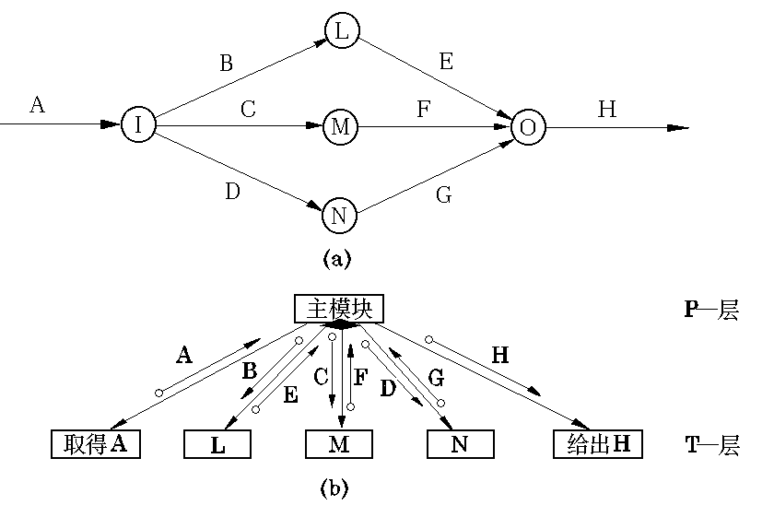
§8.2 系统功能结构图 及数据流映射
A-层
D-层

Slide 28
§8.2 系统功能结构图 及数据流映射
步骤6：“因子化”分解和细化该事务结构和每一条操作路径的结构。每一条操作路径的数据流图有它自己的信息流特征，可以是变换流也可以是事务流。与每一条操作路径相关的子结构可以依照前面介绍的设计步骤进行开发。
步骤7：利用一些启发式原则来改进系统的初始结构图。

Slide 29
§8.2 系统功能结构图 及数据流映射
4. 变换—事务混合型的系统结构图
变换分析是软件系统结构设计的主要方法。一般，一个大型的软件系统是变换型结构和事务型结构的混合结构。所以，我们通常利用以变换分析为主，事务分析为辅的方式进行软件结构设计。

Slide 30
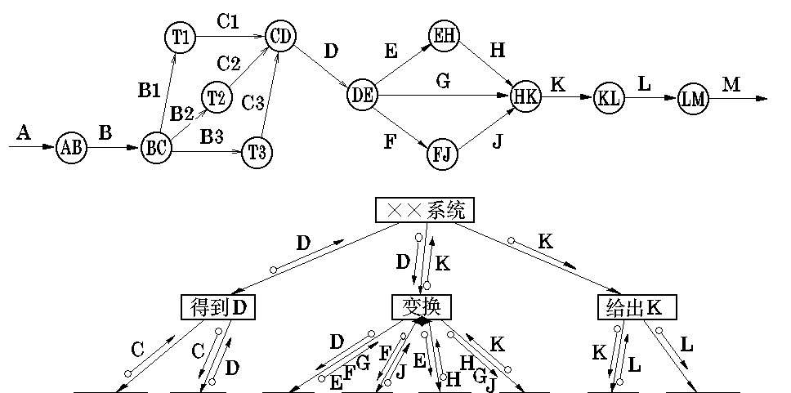
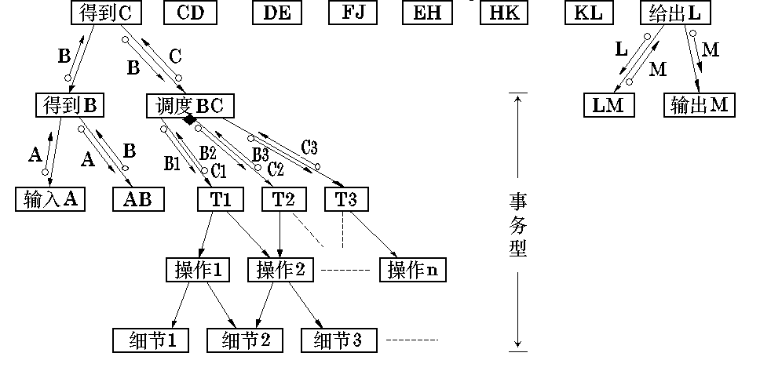
§8.2 系统功能结构图 及数据流映射
一个典型的变换—事务混合型的系统结构

Slide 31
§8.2 系统功能结构图 及数据流映射
5. 改进系统功能结构图的启发式原则
(1) 模块功能的完善化
一个完整的模块应具有以下几个部分，且这几个部分应当看作是一个模块的有机组成部分，不应分离到其他模块中，否则将会增大模块间的耦合程度：
规定的功能部分；
出错处理部分。当模块不能完成规定的功能时，必须返回出错信息和标志，向它的调用者报告出现这种例外情况的原因；
如果需要返回一系列数据给它的调用者，当完成数据加工时应给它的调用者返回一个该模块执行是否正确结束的“标志”。

Slide 32
§8.2 系统功能结构图 及数据流映射
(2) 消除重复功能，改善软件结构
如果发现几个模块的功能有相似之处，可以加以改进。
完全相似：采取完全合并的方法，只需在数据类型的描述上和变量定义上加以修改就可以。
局部相似：找出两者之间的相同部分，重新定义一个独立的下一层模块，剩余的部分根据情况还可以与它的上级模块合并。

Slide 33
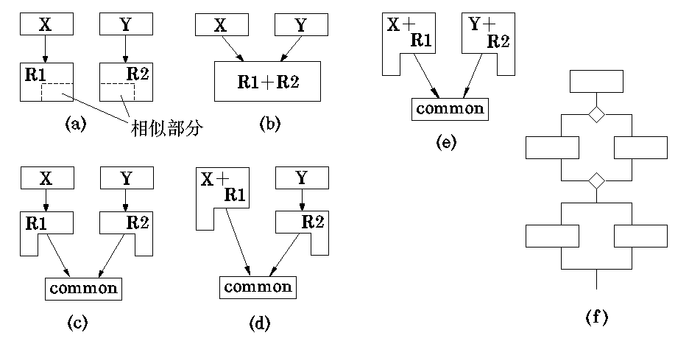
§8.2 系统功能结构图 及数据流映射
模块相似的几种拆分及合并方案

Slide 34
§8.2 系统功能结构图 及数据流映射
(3) 模块的作用范围应在控制范围之内
模块的控制范围包括它本身及其所有的从属模块。
模块的作用范围是指模块内一个判定的作用范围，凡是受这个判定影响的所有模块都属于这个判定的作用范围。
如果一个判定的作用范围包含在这个判定所在模块的控制范围之内，则这种结构是简单的，否则，它的结构是不简单的。

Slide 35
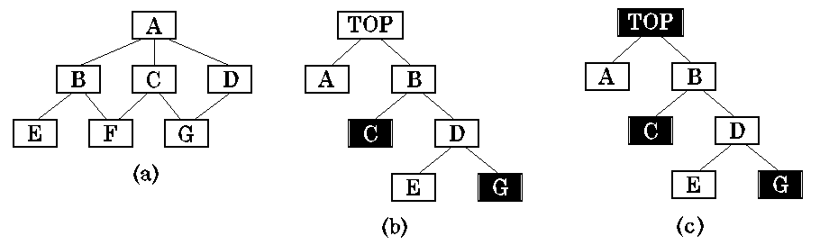
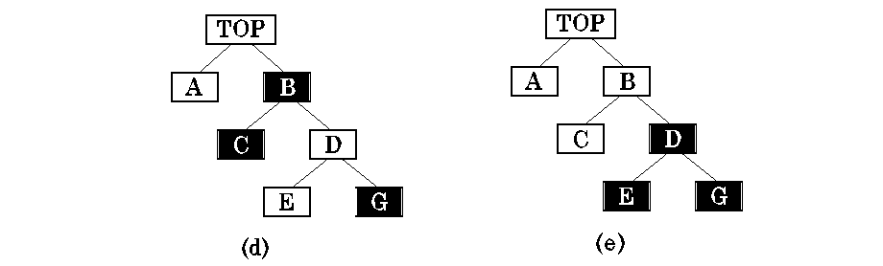
§8.2 系统功能结构图 及数据流映射
判定在TOP中，影响C、G
模块A的控制范围：
ABCDEFG
模块C的控制范围：
CFG
判定在G中，影响C
判定在D中，影响E、G
判定在B中，影响C、G

Slide 36
§8.2 系统功能结构图 及数据流映射
建议，所有受一个判定影响的模块应该都从属于该判定所在的模块，最好局限于做出判定的那个模块及其直接下属模块。
在设计过程中，当遇到作用范围不在控制范围之内，可应用如下办法把作用范围移到控制范围之内：
将判定所在模块合并到父模块中，使判定处于较高的层次；
将受到判定影响的模块下移到控制范围内；
将判定上移到层次中较高的位置。

Slide 37
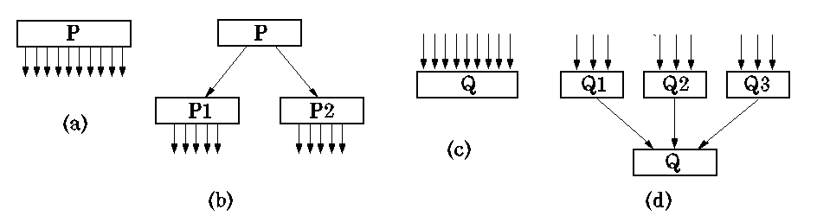
§8.2 系统功能结构图 及数据流映射
(4) 尽可能减少高扇出结构
如果一个模块的扇出数过大，就意味着该模块过分复杂，需要协调和控制过多的下属模块。应当适当增加中间层次的控制模块。
如果一个模块的扇入太大，而且它又不是公用模块，说明该模块可能具有多个功能。为此应当对其进一步分析并将其功能分解。
高扇入和高扇出的分解示意

Slide 38
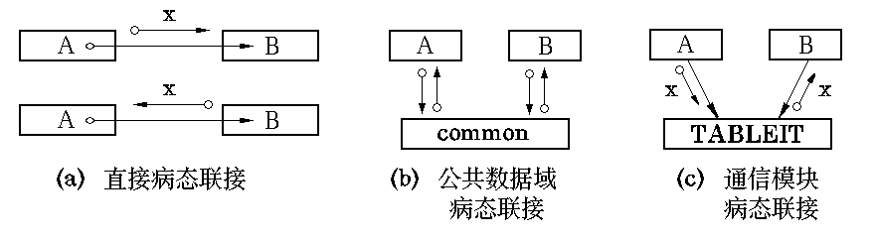
§8.2 系统功能结构图 及数据流映射
(5) 避免或减少使用病态联接
直接病态联接（内容耦合） ：即模块A直接从模块B内部取出某些数据，或者把某些数据直接送到模块B内部
公共数据域病态联接（公共耦合） ：模块A和模块B通过公共数据域，直接传送或接受数据，而不是通过它们的上级模块
通信模块联接：即模块A和模块B通过通信模块传送数据。它们之间的通信（即数据传送）没有通过它们的上级模块

Slide 39
§8.2 系统功能结构图 及数据流映射
(6) 模块的大小要适中
体积过大的模块往往是由于分解不充分，且具有多个功能，因此需要对功能进一步分解，生成一些下级模块或同层模块。
模块体积较小时也可以考虑是否可能与调用它的上级模块合并。
通常规定其语句行数在50～100左右，最多不超过500行。

Slide 40
§8.2 系统功能结构图 及数据流映射
(7)设计功能可预测的模块，避免过分受限制的模块
一个功能可预测的模块，不论内部处理细节如何，但对相同的输入数据，总能产生同样的结果。
如果模块内部蕴藏有一些特殊的鲜为人知的功能时，这个模块就可能是不可预测的。
为了能够适应将来的变更，软件模块中局部数据结构的大小应当是可控制的，控制流的选择对于调用者来说，应当是可预测的，而与外界的接口应当是灵活的。

Slide 41
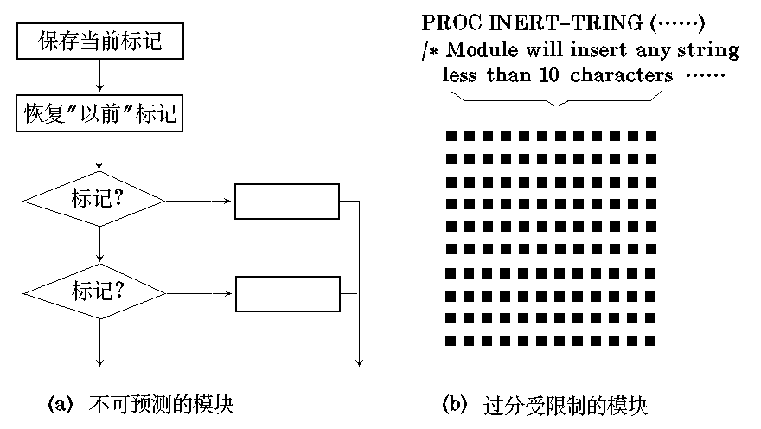
§8.2 系统功能结构图 及数据流映射
不可预测模块和受限模块

Slide 42
§8.2 系统功能结构图 及数据流映射
(8) 软件包应满足设计约束和可移植性
在选择模块设计的次序时，必须对一个模块的全部直接下属模块都设计完成之后，才能转向另一个模块的下层模块的设计；
在设计下层模块时，应考虑模块的耦合和内聚问题，以提高初始结构图的质量。
使用“黑盒”技术：在设计当前模块时，先把这个模块的所有下层模块定义成“黑盒”，在设计中利用它们时，暂时不考虑其内部结构和实现。在这一步定义好的“黑盒”，在下一步就可以对它们进行设计和加工。
如果出现了以下情况，就停止模块的功能分解。
当模块不能再细分为明显的子任务时；
当分解成用户提供的模块或程序库的子程序时；
当模块的界面是输入／输出设备传送的信息时；
当模块不宜再分解得过小时。

Slide 43
提纲
结构化设计映射模型
系统功能结构图及数据流映射
数据设计和文件设计的原则
设计的后处理
详细设计

Slide 44
§8.3 数据设计和 文件设计的原则
1. 数据设计的原则
Pressman把数据设计的过程概括成以下两步：
为在需求分析阶段所确定的数据对象选择逻辑表示，需要对不同结构进行算法分析，以便选择一个最有效的设计方案。
确定对逻辑数据结构所必需的那些操作的程序模块(软件包)，以便限制或确定各个数据设计决策的影响范围。

Slide 45
§8.3 数据设计和 文件设计的原则
Pressman提出了一组原则，用来定义和设计数据
用于软件的系统化方法也适用于数据。
要确定所有的数据结构和在每种数据结构上施加的操作。
应当建立一个数据词典并用它来定义数据和软件的设计。
低层数据设计的决策应推迟到设计过程的后期进行。可以将逐步细化的方法用于数据设计。
数据结构的表示只限于那些必须直接使用该数据结构内数据的模块才能知道。
数据结构应当设计成为可复用的。
软件设计和程序设计语言应当支持抽象数据类型的定义和实现。

Slide 46
§8.3 数据设计和 文件设计的原则
2. 文件设计的过程
文件设计指数据存储文件设计，其主要工作就是根据使用要求、处理方式、存储的信息量、数据的活动性，以及所能提供的设备条件等，来确定文件类别，选择文件媒体，决定文件组织方法，设计文件记录格式，并估算文件的容量。
主要分为两个阶段。第一个阶段是文件的逻辑设计，主要在概要设计阶段实施。它包括：
整理必须的数据元素。
分析数据间的关系。
确定文件的逻辑设计。

Slide 47
§8.3 数据设计和 文件设计的原则
第二个阶段是文件的物理设计，主要在软件的详细设计阶段实施。主要工作有：
理解文件的特性。
确定文件的存储媒体。
确定文件的组织方式。
确定文件的记录格式。
估算存取时间和存储容量。

Slide 48
提纲
结构化设计映射模型
系统功能结构图及数据流映射
数据设计和文件设计的原则
设计的后处理
详细设计

Slide 49
§8.4 设计的后处理
在经过变换映射和事务映射之后，还需要为所获得的系统功能结构图进行说明，作为《概要设计说明书》的一部分，包括以下内容：
必须为每一个模块写一份处理说明；
为每一个模块提供一份接口说明；
确定全局数据结构和局部数据结构；

Slide 50
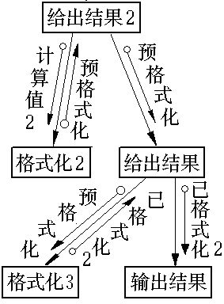
§8.4 设计的后处理
1. 处理说明
处理说明是一个关于模块内部处理的清晰且无歧义的正确描述。这种说明描述了模块的主要处理任务、条件抉择和输入／输出。
“给出结果2”模块调用“格式化2”模块，将内部编码形式的计算结果2转换成以ASCII码表示的文本形式的预格式化数据，再调用“给出结果”模块，进一步转换成按预定的图表安排的形式输出。

Slide 51
§8.4 设计的后处理
2. 接口说明
给出一张表格，列出所有进入模块和从模块输出的数据，包括：
通过参数表传递的信息
对外界的输入／输出信息
访问全局数据区的信息
指出其下属的模块和上级模块。
PROCEDURE format-2； //过程format-2（格式化2）
INTERFACE ACCEPTS； //入口
TYPE calc-value-2 IS BINARY CODE； // calc-value-2(计算值2)是二进制码类型
INTERFACE RETURNS； //出口
TYPE preformatted-data IS NUMERIC //preformatted-data(预格式化)是数值型
* no external I／O or global data Used //无外部I／O或全局数据
* called by put-result-2 //所调用：模块“给出结果2”
* calls no subordinate modules //调用：无下属模块

Slide 52
§8.4 设计的后处理
3. 数据结构说明
数据结构的设计对每个模块的程序结构和过程细节都有深刻的影响，在软件结构确定之后，必须确定全局的和局部的数据结构。数据结构的描述可以用伪码（如PDL语言、类PASCAL语言）或Warnier图等形式表达。

Slide 53
§8.4 设计的后处理
4. 概要设计评审
评审中应着重评审软件需求是否得到满足，软件结构的质量、接口说明、数据结构说明、实现和测试的可行性和可维护性等。

Slide 54
§8.4 设计的后处理
5. 设计的优化(如果需要和可能的话)
简明的结构往往是精巧的和高效的：
优化要力争使模块的个数最少；
还应当寻求尽量简单的满足信息需求的数据结构。
对于有时间效率要求的软件，可以参考以下原则：
在不考虑时间运行要求进行优化的条件下构造并改进软件的结构。
在细节设计的过程中，挑出那些有可能占用过多时间的模块，并为这些模块精心设计出时间效率更高的过程（算法）。
用高级程序设计语言编写代码程序。
检测软件，分离出占用大量处理机资源的模块。
如果有必要，用依赖机器的语言(机器指令、汇编语言)重新设计或重新编码，以提高软件的效率。

Slide 55
提纲
结构化设计映射模型
系统功能结构图及数据流映射
数据设计和文件设计的原则
设计的后处理
详细设计

Slide 56
§8.5 详细设计
从软件开发的工程化观点来看，在使用程序设计语言编制程序以前，需要对所采用算法的逻辑关系进行分析，设计出全部必要的过程细节，并给予清晰的表达，使之成为编码的依据，这就是详细设计的任务。
表达过程规格说明的工具叫做详细设计工具，它可以分为以下三类:
图形工具（程序流程图、N-S图、PAD图）
表格工具（判定表）
语言工具（PDL）

Slide 57
§8.5 详细设计
1. 程序流程图
程序流程图独立于任何一种程序设计语言，比较直观、清晰，易于学习掌握。
应对流程图所使用的符号做出严格的定义，不允许人们随心所欲地画出各种不规范的流程图。
为使用流程图描述结构化程序，必须限制流程图只能使用如下给出的五种基本控制结构。

Slide 58
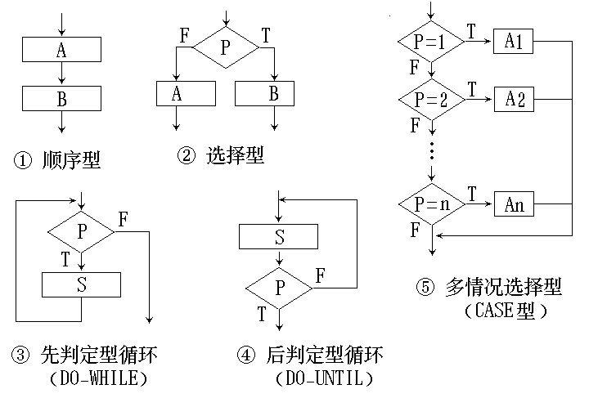
§8.5 详细设计
流程图的基本控制结构

Slide 59
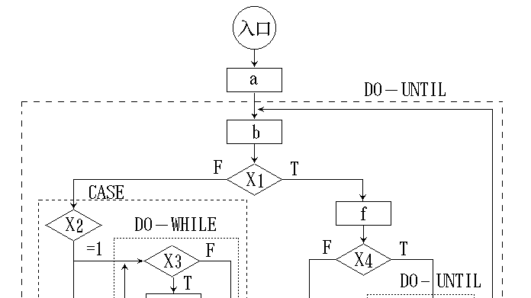
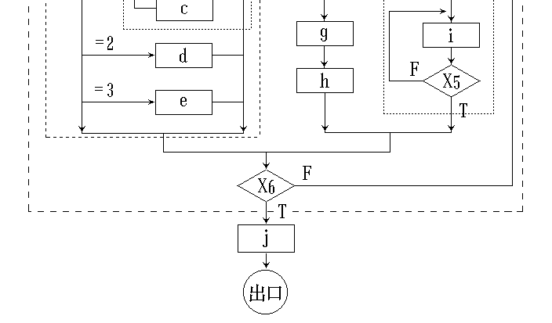
§8.5 详细设计
任何复杂的程序流程图都应由这五种基本控制结构组合或嵌套而成。

Slide 60
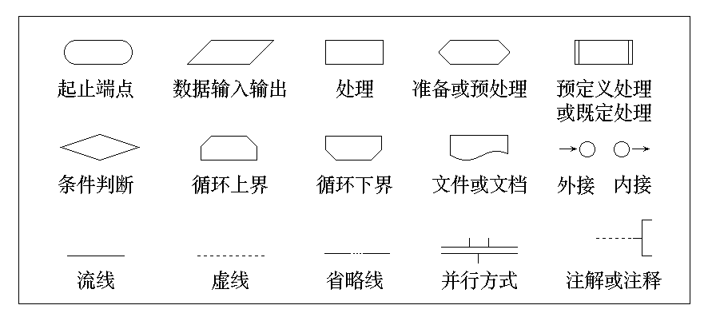
§8.5 详细设计
国家标准局批准的国家标准(GB1525-89)

Slide 61
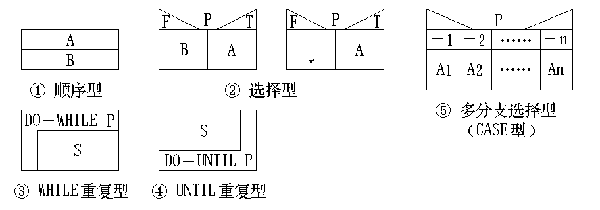
§8.5 详细设计
2. N-S图
Nassi和Shneiderman 提出，也叫盒图
N-S图的五种基本控制结构

Slide 62
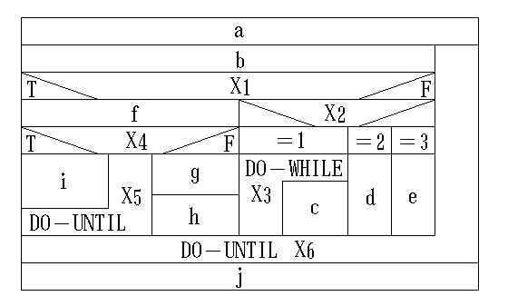
§8.5 详细设计
N-S图的实例

Slide 63
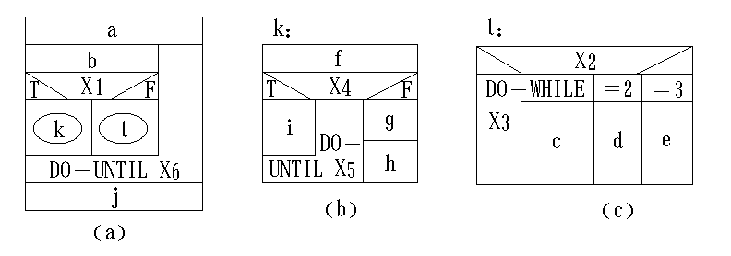
§8.5 详细设计
复杂的N-S图可进行扩展表示

Slide 64
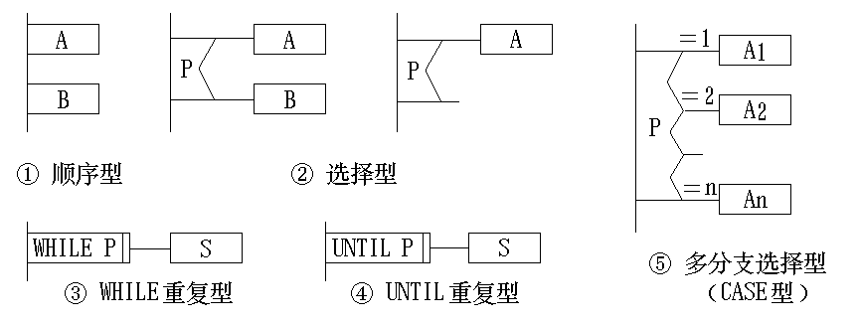
§8.5 详细设计
3. PAD图(Problem Analysis Diagram)
日本日立公司提出，由程序流程图演化来的，现在已为ISO认可。
PAD的基本控制结构

Slide 65
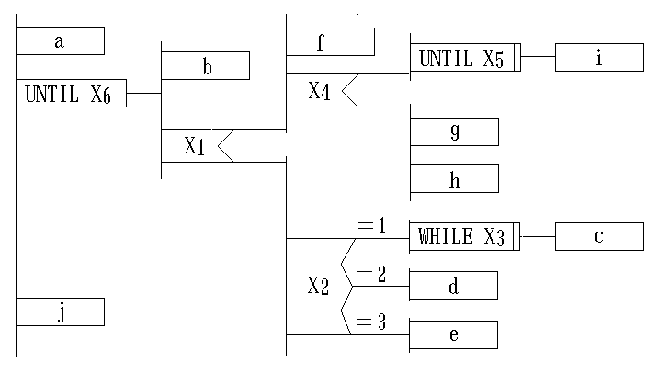
§8.5 详细设计
PAD的执行顺序从最左主干线的上端的结点开始，自上而下依次执行。每遇到判断或循环，就自左而右进入下一层。
PAD实例

Slide 66
§8.5 详细设计
4. 判定表
判定表能清晰地表达复杂的条件组合与应做动作之间的对应关系。
判定表的优点是能够简洁，无二义性地描述所有的处理规则。但判定表表示的是静态逻辑，是在某种条件取值组合情况下可能的结果，它不能表达加工的顺序，也不能表达循环结构，因此判定表不能成为一种通用的设计工具。

Slide 67
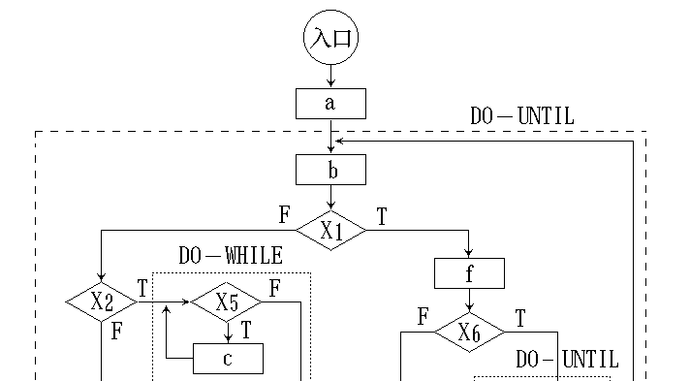
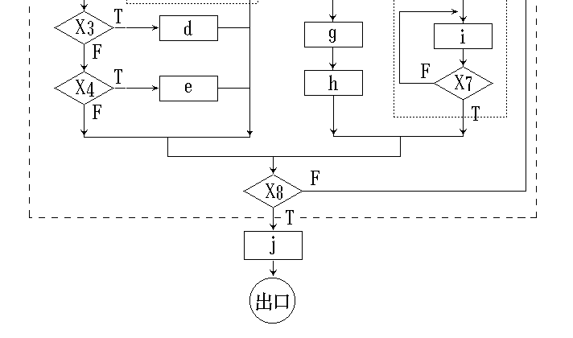
§8.5 详细设计
例：包含多判断条件的流程图

Slide 68
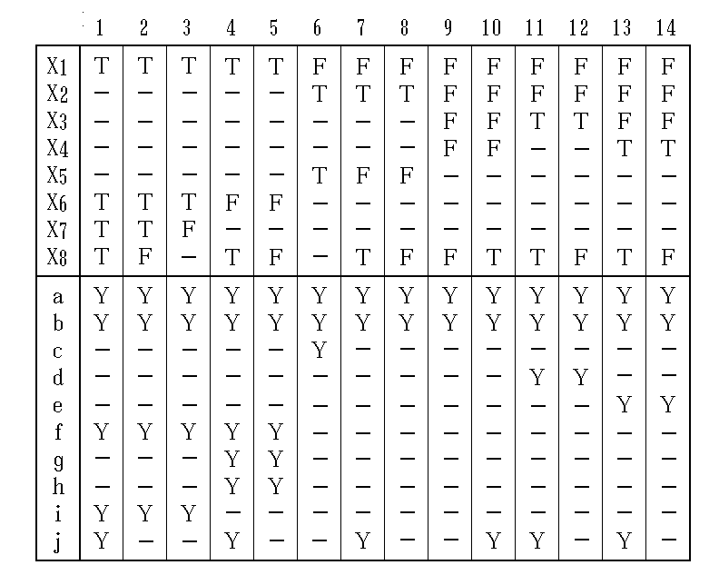
§8.5 详细设计
反映程序逻辑的判定表

Slide 69
§8.5 详细设计
5. PDL ( Program Design Language )
PDL是一种用于描述功能模块的算法设计和加工细节的语言。称为设计程序用语言。它是一种伪码。
具有以下特点：
有固定的关键字外语法，提供全部结构化控制结构、数据说明和模块特征。属于外语法的关键字是有限的词汇集，它们能对PDL正文进行结构分割，使之变得易于理解。为了区别关键字，规定关键字一律大写，其它单词一律小写
内语法使用自然语言来描述处理特性。内语法比较灵活，只要写清楚就可以，不必考虑语法错，以利于人们可把主要精力放在描述算法的逻辑上。
有数据说明机制，包括简单的（如标量和数组）与复杂的（如链表和层次结构）的数据结构。
有子程序定义与调用机制，用以表达各种方式的接口说明

Slide 70
§8.5 详细设计
例：一个具有查找拼写错误单词功能的算法。
PROCEDURE spellcheck IS 查找错拼的单词
BEGIN
split document into single words 把整个文档分离成单词 look up words in dictionary 在字典中查这些单词 display words which are not in dictionary
显示字典中查不到 的单词 create a new dictionary 造一新字典
END spellcheck

Slide 71
§8.5 详细设计
PROCEDURE spellcheck
BEGIN // split document into single words LOOP get next word add word to word list in sort order EXIT WHEN all words processed END LOOP
// look up words in dictionary LOOP get word from word list
IF word not in dictionary THEN // display words not in dictionary display word, prompt on user terminal IF user response says word OK THEN add word to good word list ELSE add word to bad word list ENDIF ENDIF EXIT WHEN all words processed END LOOP
// create a new words dictionary
dictionary :＝ merge dictionary and good word list
END spellcheck
细化过程

